Slide 1

BPFdoor en Redes de Telecomunicaciones
Una campaña de espionaje patrocinada por el estado chino — Red Menshen — que implanta puertas traseras a nivel de kernel en infraestructura crítica de telecomunicaciones para recolección de inteligencia geopolítica a largo plazo.
AMENAZA AVANZADA PERSISTENTE
RAPID7 LABS · MARZO 2026

Slide 2

El Objetivo: Protocolos de Señalización
Red Menshen busca acceso persistente a largo plazo en protocolos que gestionan movilidad, identidad y conectividad global de suscriptores — SS7, Diameter y SCTP — mucho más valiosos que una filtración de datos convencional.
SS7 / Diameter / SCTP
Capacidades de Inteligencia
Gestionan movilidad, identidad y conectividad de suscriptores a escala global
Rastreo de ubicaciones, interceptación de metadatos y vigilancia de objetivos gubernamentales y diplomáticos
Víctimas Identificadas
SK Telecom (Corea del Sur), Hong Kong, Myanmar, Malasia, Egipto y Oriente Medio

Slide 3
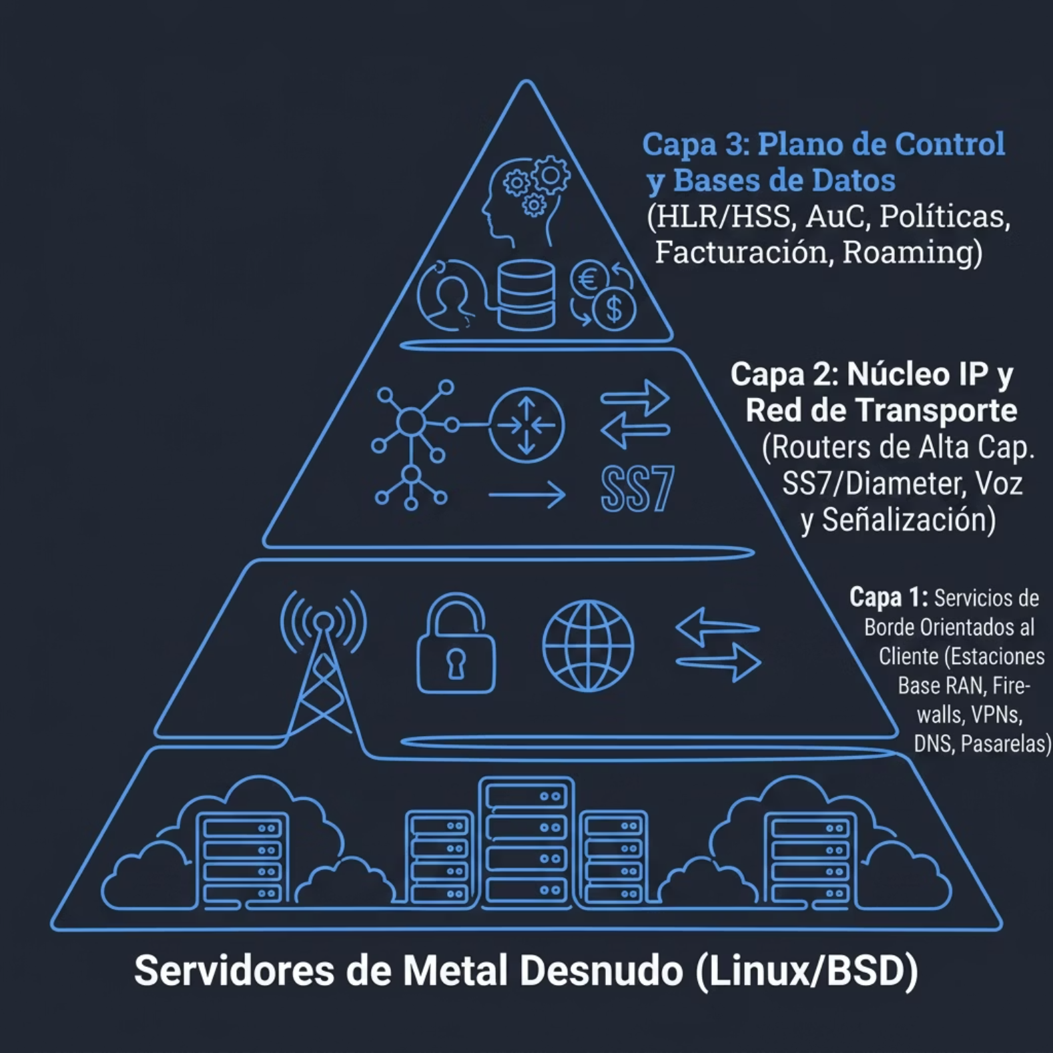

Arquitectura de Red de Telecomunicaciones
Tres Capas Funcionales
Toda la arquitectura opera sobre infraestructura bare-metal con servidores Linux/BSD endurecidos:
Edge: Estaciones base RAN, firewalls, VPNs, gateways DNS e Internet
Core IP: Routers de alta capacidad con protocolos SS7, Diameter y SCTP
Control Plane: HLR/HSS, AuC, control de políticas, facturación y bases de datos de roaming

Slide 4

Acceso Inicial
El grupo explota vulnerabilidades en infraestructura perimetral para establecer una posición inicial antes de desplegar el implante BPFdoor.
Vectores de Entrada
VPNs Ivanti Connect Secure, firewalls Fortinet, routers Cisco/Juniper, hosts VMware ESXi, Exchange Server, phishing y cadena de suministro
Herramientas Post-Explotación
CrossC2, TinyShell, escáneres SSH de fuerza bruta y registradores de teclas ELF con listas de credenciales telecom (términos como "imsi")
Detección de Rapid7
Script de código abierto gratuito para detectar variantes antiguas y nuevas de BPFdoor; coordinación con CERTs nacionales y socios gubernamentales

Slide 5
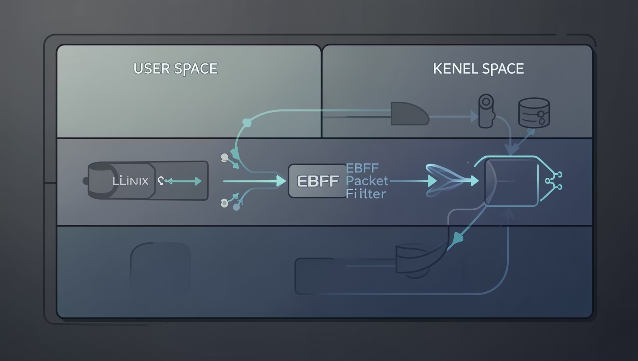

BPFdoor: Puerta Trasera a Nivel de Kernel
¿Cómo funciona?
BPFdoor inyecta un filtro BPF personalizado en el kernel Linux que inspecciona silenciosamente todo el tráfico entrante sin:
Abrir puertos de escucha (invisible en netstat, ss o nmap)
Generar tráfico C2 visible
Dejar procesos detectables en espacio de usuario
Se activa únicamente al recibir un "paquete mágico" con secuencia de bytes predefinida. El sistema parece completamente limpio.
El filtro BPF actúa antes que el firewall local — puede ver y procesar paquetes antes de que el SO los bloquee.

Slide 6

El Paquete Mágico y Evasión de Monitoreo
Paquete Mágico
Filtro BPF
Activación
Shell Oculto
El implante permanece dormido hasta recibir el paquete activador. Como el filtro opera a nivel de kernel, herramientas como tcpdump y Wireshark pueden ser burladas — el malware "quita" los paquetes antes de que las herramientas de monitoreo los vean.

Slide 7
Técnicas Avanzadas de Sigilo
Ocultación en HTTPS
Propagación Lateral ICMP
Comandos ocultos en tráfico HTTPS legítimo; se activan tras el descifrado en balanceadores SSL y proxies inversos de la red interna
Servidores comprometidos se comunican mediante paquetes ICMP manipulados con valor 0xFFFFFFFF — sin tráfico C2 tradicional detectable
Auto-Ocultamiento eBPF
Suplantación de Procesos
Rootkits como LinkPro interceptan sys_bpf para eliminarse de bpftool prog list — invisibles incluso para herramientas de diagnóstico eBPF
Imita hpasmrlited en HPE ProLiant y componentes de Docker/Kubernetes (AMF, SMF, UDM) en entornos 5G

Slide 8
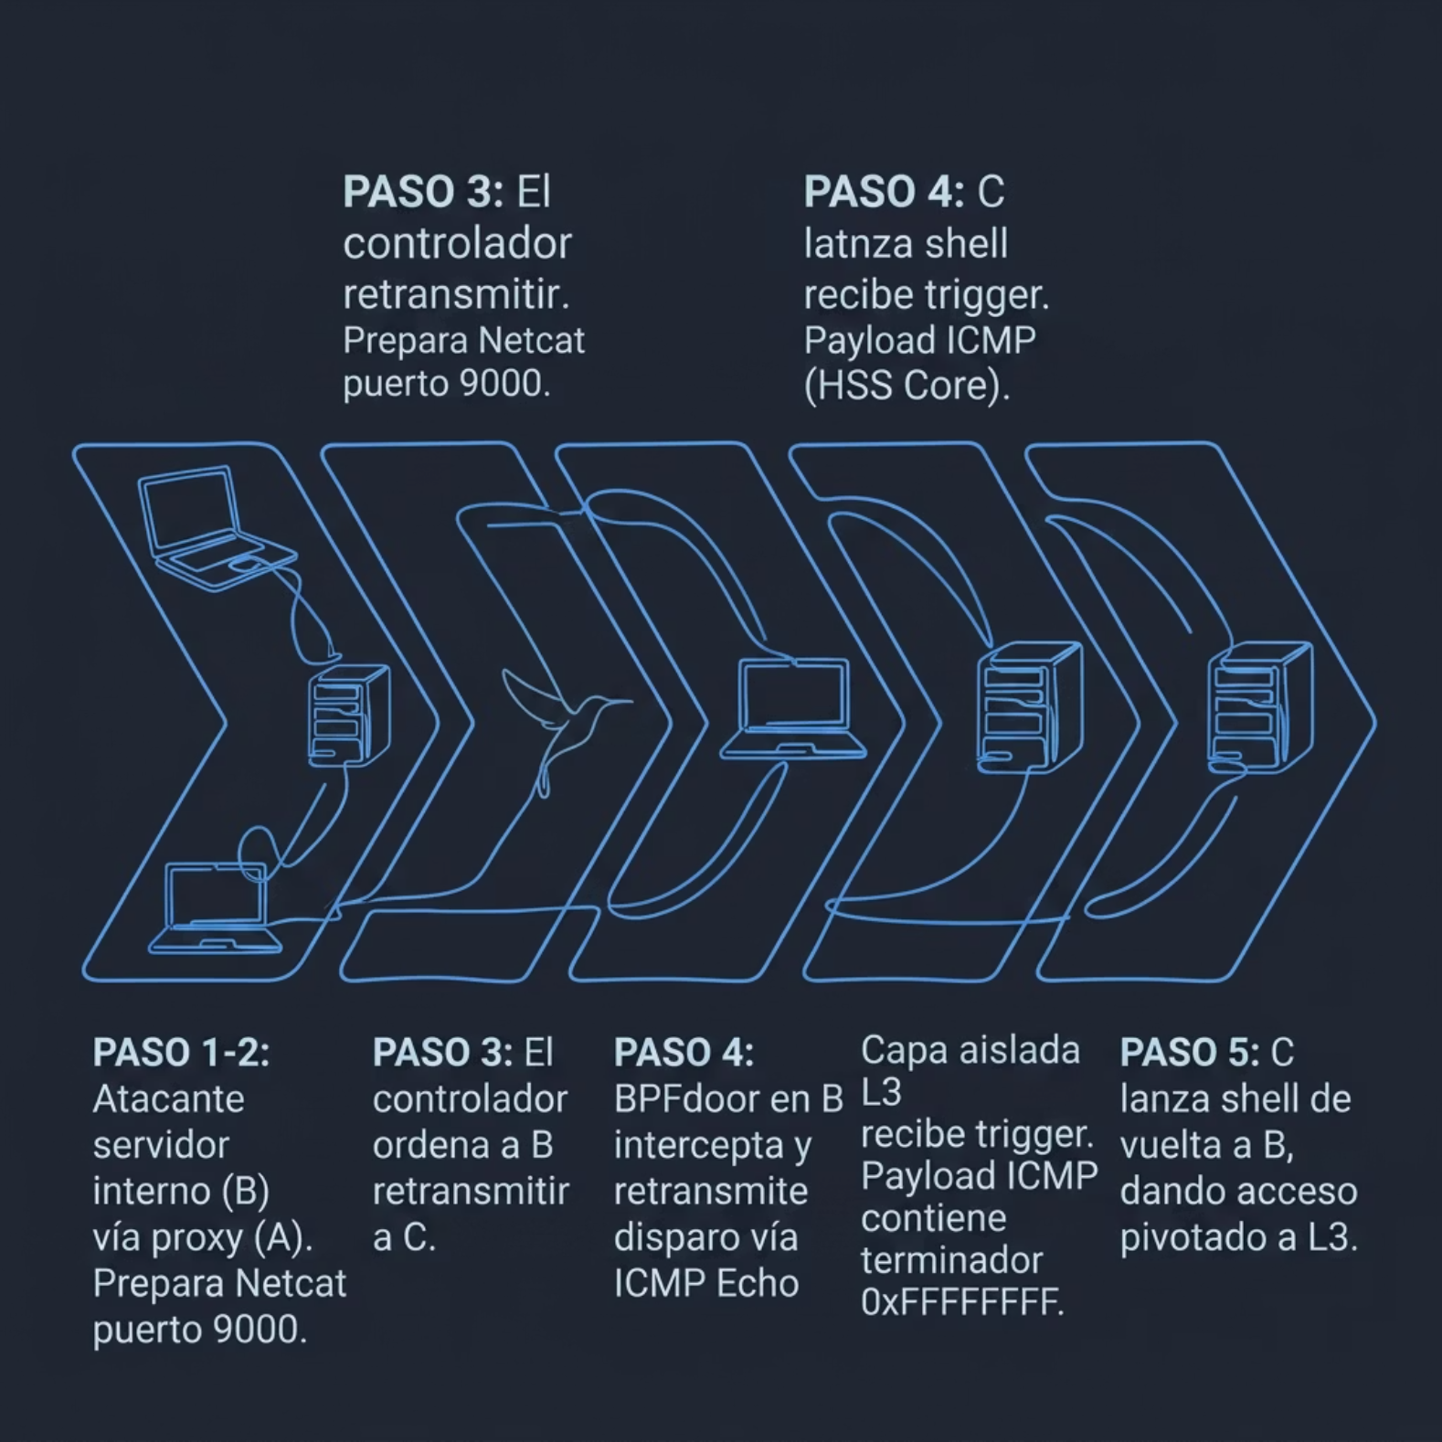
Túnel ICMP: Acceso al Núcleo Aislado (L3)
Salto de DMZ al Core
El atacante alcanza el HSS (Home Subscriber Server) en el núcleo aislado usando ICMP como transporte encubierto:
0xFFFFFFFF en el payload ICMP actúa como señal de "no reenviar" — evita bucles y reduce ruido en red
ICMP está permitido entre zonas para monitoreo, considerándose de bajo riesgo
El tráfico parece una serie de pings normales, no exfiltración

Slide 9

Detección y Defensa
Monitoreo de Comportamiento (EDR)
1
Herramientas como Falco detectan syscall setsockopt con SO_ATTACH_FILTER — señal de carga de filtros BPF
Auditoría eBPF
2
Revisar periódicamente con bpftool prog list; comparar contra línea base. Atención a programas con nombres aleatorios
Restricción de Capacidades
3
Desactivar kernel.bpf_enable_unprivileged=0; firmar módulos del kernel; activar modo lockdown para restringir /dev/mem
Monitoreo de Red
4
Vigilar tráfico SCTP y anomalías en ICMP (pings con payloads inusuales). Usar FIM (AIDE/Tripwire) para cambios en archivos críticos

Slide 10
Referencias Clave
Informes de Rapid7 Labs
Análisis y Variantes
26 Mar 2026: BPFdoor en redes telecom — sleeper cells Ver informe
14 Abr 2026: +7 variantes stealth de BPFdoor Ver whitepaper
Script de detección open-source: GitHub Rapid7
Código fuente BPFdoor filtrado (2022): GitHub
Variante Fortinet Symbiote (eBPF): Fortinet Threat Research
Detección de variantes: Trend Micro
httpShell / icmpShell: túneles HTTP e ICMP con filtros BPF a nivel de kernel

